Slide 1
История России – это история воинского подвига простого солдата
Презентация о событиях в Чечне подготовлена Криворучко Вячеславом Вячеславовичем

Slide 2
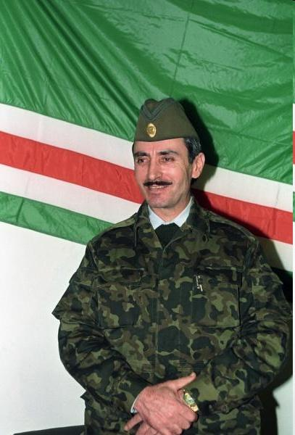
В 1991 г. Чечня провозгласила независимость и выход из состава СССР и РСФСР, президентом самопровозглашенного государства стал бывший советский генерал Джохар Дудаев. Под флагом борьбы за национальную независимость в Чечне возник криминальный режим, постоянным явлением стали нелегальная торговля нефтью, грабежи поездов, расправа над русскоязычными жителями.

Slide 3
11 декабря 1994 г. Президент Российской Федерации Борис Ельцин подписал Указ № 2169 «О мерах по обеспечению законности, правопорядка и общественной безопасности на территории Чеченской Республики».
В тот же день подразделения Объединённой группировки войск (ОГВ), состоявшие из частей Министерства обороны и Внутренних войск МВД вступили на территорию Чечни.
Войска были разделены на три группы и входили с трёх разных сторон — с запада (из Северной Осетии через Ингушетию), северо-запада (из Моздокского района Северной Осетии, непосредственно граничащего с Чечнёй) и востока (с территории Дагестана).

Slide 4
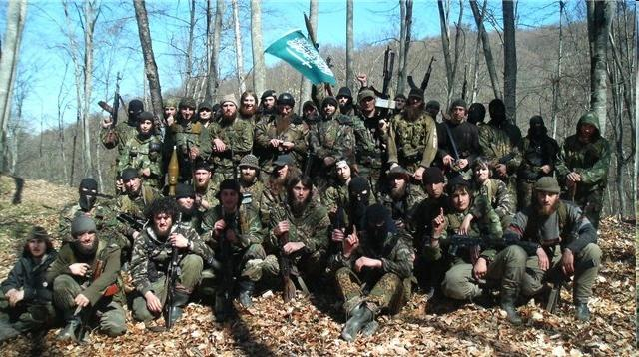

Slide 5
31 декабря 1994 года начался штурм Грозного (столицы Чечни).
В город вступили около 250 единиц бронетехники, крайне уязвимой в уличных боях. Российские войска были плохо подготовлены, между различными подразделениями не было налажено взаимодействие и координация, у многих солдат не было боевого опыта.
Войска имели аэрофотоснимки города, устаревшие планы города в ограниченном количестве. Средства связи не были оборудованы аппаратурой закрытой связи, что позволяло противнику перехватывать переговоры. Войскам довели приказ о занятии только промышленных зданий, площадей и недопустимости вторжения в дома гражданского населения.

Slide 6
Уничтоженная российская БМП в Грозном, январь 1995 года

Slide 7
Чеченский боевик в Грозном, январь 1995 г.

Slide 8
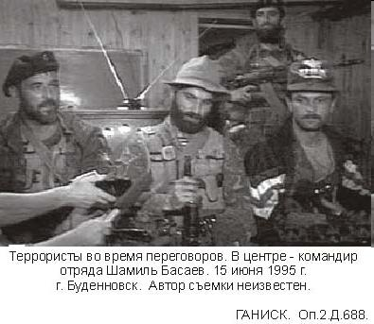
Война сопровождалась акциями взятия заложников.
14 июня 1995 года группа чеченских боевиков численностью 195 человек во главе с полевым командиром Шамилем Басаевым на грузовиках въехала на территорию Ставропольского края (Российская Федерация) и остановилась в городе Будённовске.

Slide 9
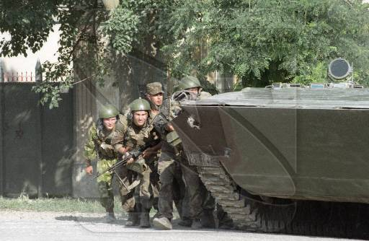
Первым объектом атаки стало здание ГОВД, затем террористы заняли городскую больницу и согнали в неё захваченных мирных жителей. Всего в руках террористов находилось около 2000 заложников. Басаев выдвинул требования к российским властям — прекращение боевых действий и вывод российских войск из Чечни, ведение переговоров с Дудаевым при посредничестве представителей ООН в обмен на освобождение заложников.

Slide 10
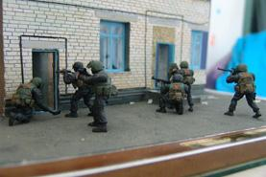
В этих условиях власти решили пойти на штурм здания больницы.
Из-за утечки информации террористы успели подготовиться к отражению штурма, продолжавшегося четыре часа; в итоге спецназ отбил все корпуса (кроме главного), освободив 95 заложников. Потери спецназа составили три человека убитыми.
В этот же день была предпринята неудачная вторая попытка штурма.

Slide 11
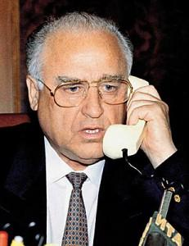
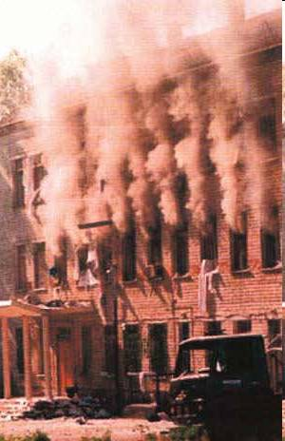
После провала силовых действий по освобождению заложников, начались переговоры между тогдашним председателем правительства РФ Виктором Черномырдиным и полевым командиром Шамилем Басаевым.

Slide 12
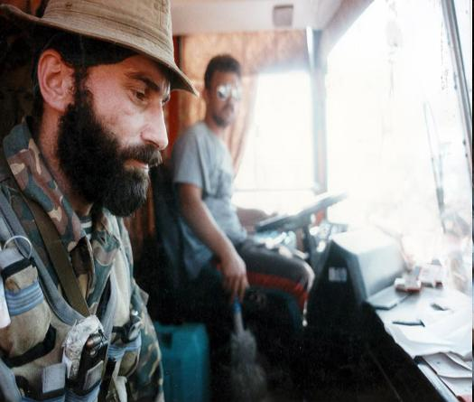
Террористам были предоставлены автобусы, на которых они вместе со 120 заложниками прибыли в чеченское село Зандак, где заложники были отпущены.
Общие потери российской стороны, по официальным данным, составили 143 человека (из которых 46 являлись сотрудниками силовых структур) и 415 раненных, потери террористов — 19 убитыми и 20 раненными.
Шамиль Басаев в автобусе с заложниками.

Slide 13
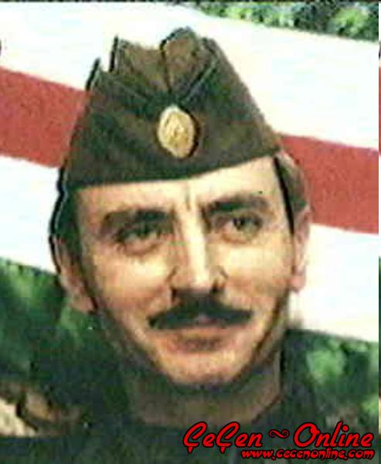
С самого начала чеченской кампании российские спецслужбы неоднократно пытались ликвидировать Джохара Дудаева.
Попытки подослать убийц заканчивались неудачно. Удалось выяснить, что Дудаев часто разговаривает по спутниковому телефону.

Slide 14
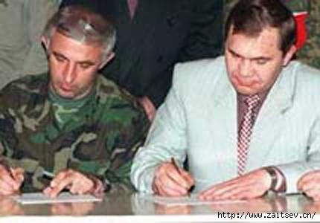
31 августа 1996 года подписано Хасавюртовское соглашение – А.Масхадов и А.Лебедь.
Окончание первой чеченской войны.
Дудаев был убит, но это не изменило ситуацию, в августе 1996 отряды боевиков, спустившихся с гор, перешли в наступление и отбили у федеральных войск город Грозный.
После этого в г. Хасавюрт были подписаны соглашения, предусматривавшие вывод федеральных войск с территории Чечни и проведение демократических выборов.
Новое чеченское руководство, возглавленное президентом А.Масхадовым расценили договор как фактическое признание независимости Чечни.

Slide 15
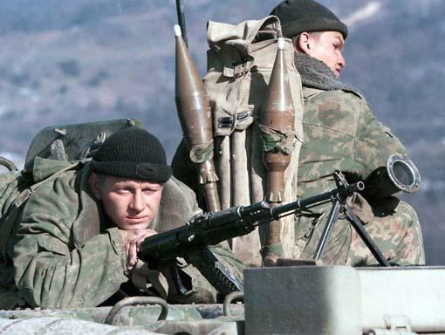
После подписания Хасавюртовских соглашений и вывода российских войск в 1996 году мира и спокойствия в Чечне и прилегающих к ней регионах не наступило.

Slide 16
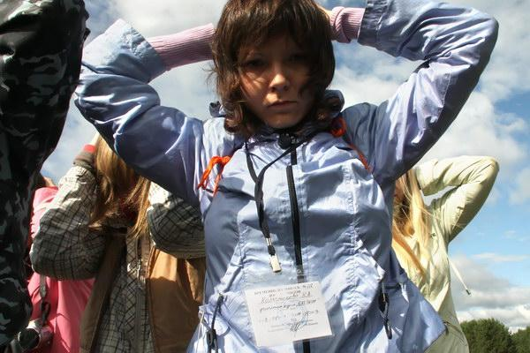
Чеченские криминальные структуры безнаказанно делали бизнес на массовых похищениях людей.
Регулярно происходил захват заложников с целью выкупа - как официальных российских представителей, так и иностранных граждан работавших в Чечне, журналистов, сотрудников гуманитарных организаций, религиозных миссионеров и даже людей, приезжавших на похороны родственников.

Slide 17
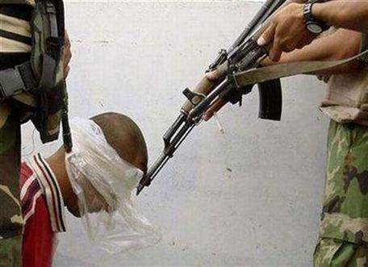
В частности, в Надтеречном районе в ноябре 1997 года были захвачены два гражданина Украины, приехавшие на похороны матери, в 1998 году в соседних республиках Северного Кавказа регулярно похищались и вывозились в Чечню турецкие строители и бизнесмены.
В января 1998 года во Владикавказе /Северная Осетия/ похищен гражданин Франции, представитель Верховного комиссара ООН по делам беженцев Венсент Коштель. Он был освобожден в Чечне 11 месяцев спустя.
3 октября 1998 г. в Грозном похищены четыре сотрудника британской фирмы “Грейнджер телеком”, в декабре они были жестоко убиты и обезглавлены .

Slide 18
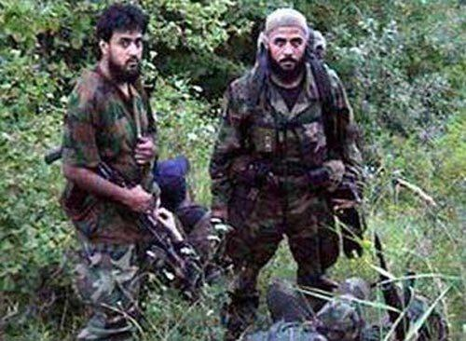
Значительную роль в жизни Чечни стали играть многочисленные арабские наёмники. Главной их целью стала дестабилизация положения в соседних с Чечнёй российских регионах и распространение идей сепаратизма на северокавказские республики (в первую очередь Дагестан, Карачаево-Черкесия, Кабардино-Балкария).

Slide 19
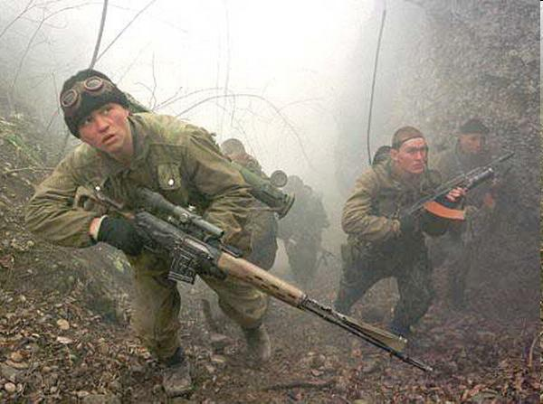
Осенью 1999 г. началась вторая чеченская война. Отряды боевиков вторглись на территорию Дагестана.
23 сентября российские войска начали массированные бомбардировки Грозного .

Slide 20
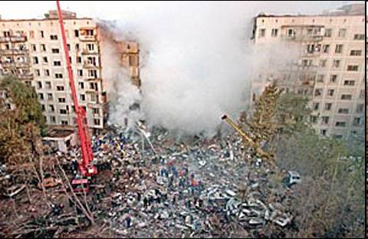
8 сентября 1999 года в 23 часа 59 минут 58 секунд на первом этаже 9-этажного жилого дома № 19 по улице Гурьянова (район Печатники, юго-восток Москвы) произошёл взрыв. Два подъезда дома № 19 были полностью уничтожены. Взрывной волной были деформированы конструкции соседнего дома № 17.

Slide 21
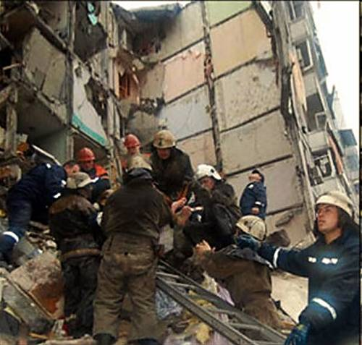
По официальным данным, в результате взрыва погибли 100 человек, 690 человек получили ранения различной степени тяжести или пострадали в той или иной мере, получив моральную травму.

Slide 23
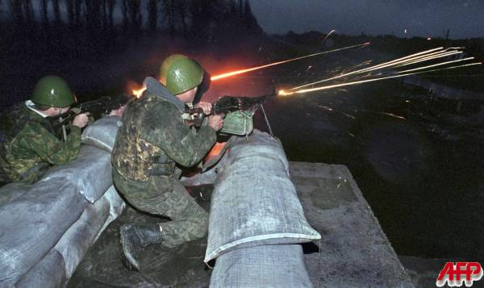

Slide 24
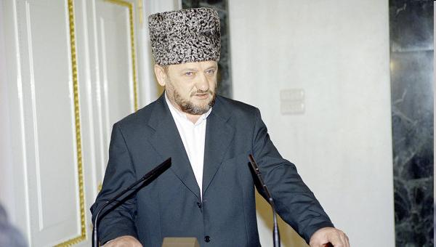
Сломив сопротивление боевиков силой войск армии и МВД Кремль сделал ставку на «чеченизацию» конфликта и переманиванию на свою сторону части элиты и бывших боевиков.
Так, во главе администрации Чечни в 2000 стал бывший сторонник сепаратистов, главный муфтий Чечни Ахмат Кадыров.

Slide 25
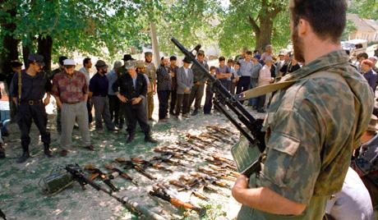
Боевики, напротив, сделали ставку на интернационализацию конфликта, вовлекая в свою борьбу вооруженные отряды нечеченского происхождения.
К началу 2005 года, после уничтожения Масхадова, Хаттаба, Бараева, Абу аль-Валида и многих других полевых командиров, интенсивность диверсионно-террористической деятельности боевиков значительно снизилась.

Slide 26
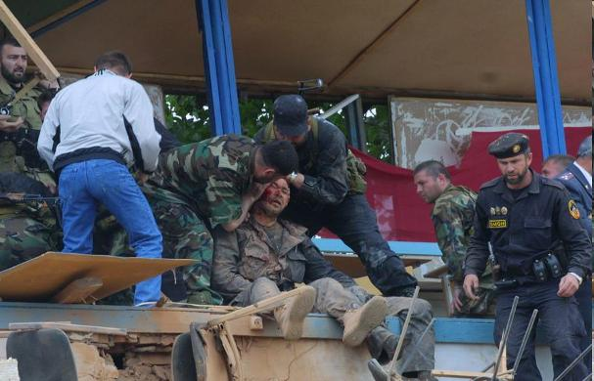
В течение 2000-2004 гг. ситуация в Чечне оставалась напряженной. Деятельность боевиков вышла за пределы Кавказа. Несмотря на заявление об окончании военных действий, проведении в республике президентских выборов, чеченская проблема не решена.
В мае 2004 г. Во время празднования Дня Победы в Грозном совершен террористический акт, убит президент А. Кадыров, на которого была сделана ставка в Кремле.

Slide 27
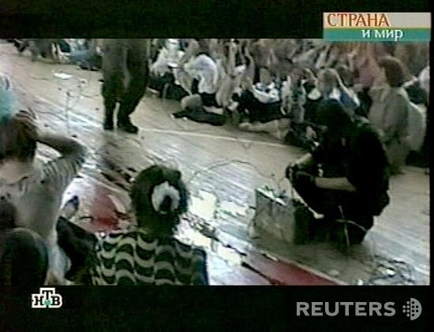
Террористический акт в Беслане — захват заложников в школе № 1 города Беслан (Северная Осетия), совершённый боевиками 1 сентября 2004 года.
В течение трёх дней террористы удерживали в здании более 1100 заложников (преимущественно детей, их родителей и сотрудников школы) в нечеловеческих условиях, отказывая людям даже в минимальных естественных надобностях.

Slide 28
На третий день около 13:05 в школе произошли взрывы, и позже возник пожар, в результате которого произошло частичное обрушение здания.
После первых взрывов заложники начали выбегать из школы, и федеральными силами был предпринят штурм. Во время хаотичной перестрелки, в том числе с участием гражданских лиц, пользовавшихся личным оружием, было убито 28 террористов (трое, включая одну из смертниц, погибли в первый день).
Единственный пойманный живым террорист, Нурпаши Кулаев, был арестован и впоследствии приговорён к пожизненному заключению

Slide 29
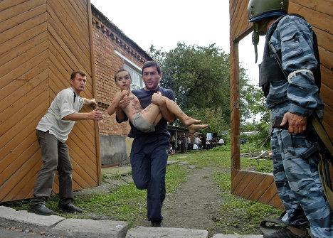

Slide 30
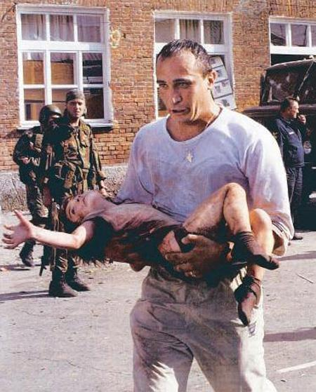
В итоге, большинство заложников были освобождены в ходе штурма, однако общий счёт потерь в результате теракта составил более 330 человек убитыми, из которых 186 были дети, и свыше 800 человек ранеными.

Slide 31
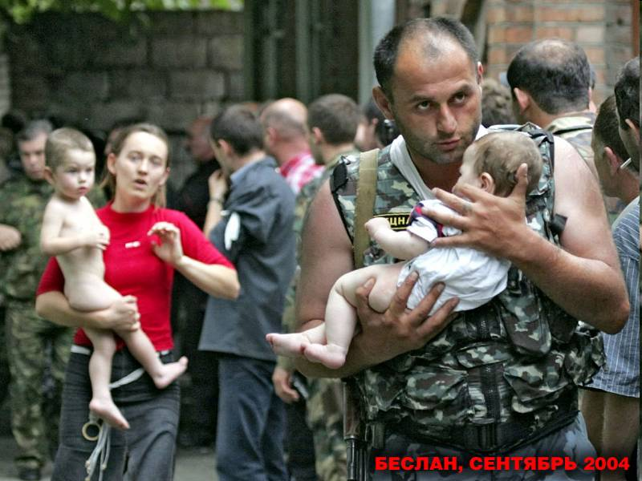

Slide 32
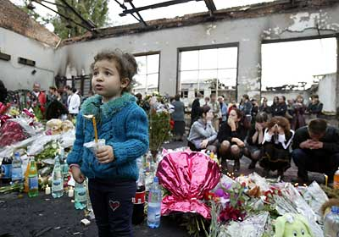
Ответственность за теракт в Беслане публично взял на себя Шамиль Басаев, 17 сентября 2004 года опубликовав заявление на сайте чеченских сепаратистов «Кавказ-центр».

Slide 33
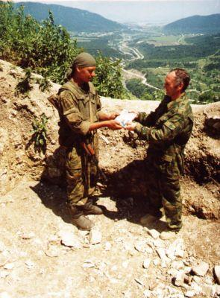
После устранения 10 июля 2006 г. главного чеченского боевика Шамиля Басаева, убийств двух президентов непризнанной чеченской республики и создания правительства во главе с президентом Чечни Рамзаном Кадыровым Путину в целом удалось локализовать чеченский конфликт и свести участие российской армии в военных действиях в Чечне к полицейским функциям.

Slide 34
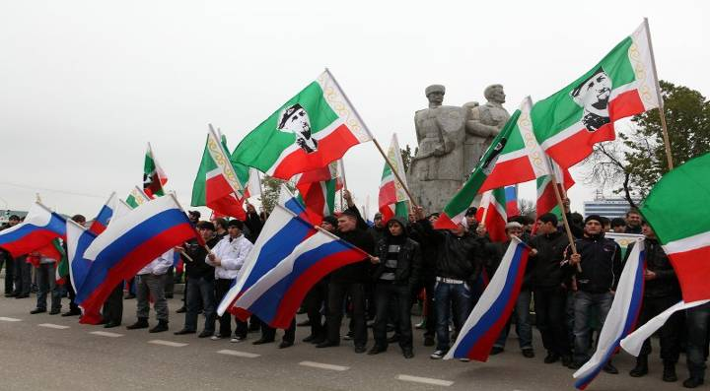
16 апреля 2009 года
Москва завершила "контртеррористическую операцию" (КТО), начатую в Чечне в 1999 году.
По заявлениям чеченских властей, в ходе обоих конфликтов погибло 300 000 человек (население Чечни в настоящее время составляет примерно 1,3 миллиона человек).

